Slide 1
Powstanie warszawskie
by Kuba Frąc

Slide 2
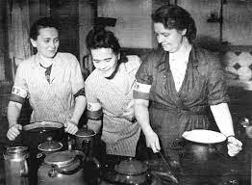
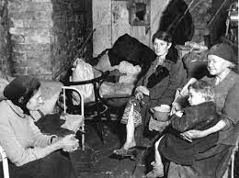
Powstanie warszawskie trwało 63 dni. W tym czasie poza działaniami wojennymi życie ludności cywilnej toczyło się dalej, choć zupełnie innym torem. Zdjęcia pokazują sytuacje z życia codziennego w trakcie tych trudnych tygodni.

Slide 3
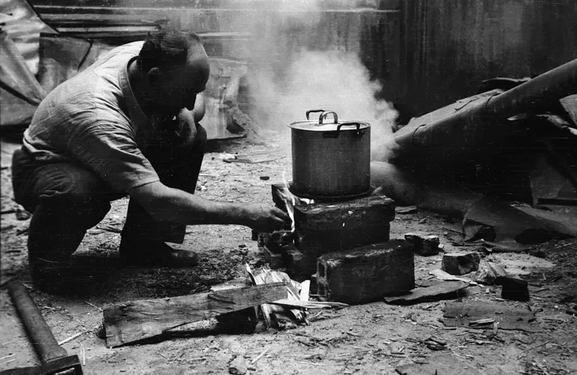
Powstanie rozpoczęło się 1 sierpnia 1944 roku. Godzina "W" została wyznaczona na 17:00. Wtedy jednostki Okręgu Warszawskiego AK oraz oddziały dyspozycyjne KG AK zaatakowały niemieckie obiekty we wszystkich dzielnicach Warszawy. Położenie powstańców było bardzo trudne. Ograniczona ilość broni, pospieszna organizacja i chaos dowodzenia dodatkowo utrudniały walkę z przeważającymi siłami oddziałów niemieckich.
W powstaniu czynny udział brała ludność cywilna. Budowano barykady, organizowano pomoc dla rannych. Szacuje się, że około 180 tysięcy mieszkańców poniosło śmierć, wielu na skutek egzekucji przeprowadzonych przez niemieckie formacje policyjne, ginęli pod ruinami kamienic, w walce, z wycieńczenia i głodu.

Slide 4
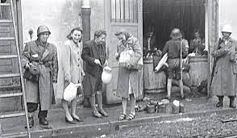
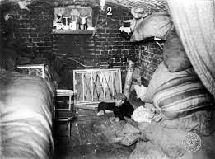
Życie codzienne w czasie Powstania Warszawskiego bywało szare i smutne. Ale chociaż za oknami widać było pył, nienawiść i śmierć to ludzi łączyło coś, czego wielu z nas dziś nie zna. Wzajemna więź, życzliwość, współpraca i opieka. Żyło się w trosce o drugiego człowieka.Ludzie mieszkali w piwnicach po 10 osób w brudzie i ciemności.
Cywile gasili pożary, stawiali barykady, przenosili rannych i żywność, grzebali zabitych i zmarłych. W pierwszych dniach gen. "Bór" Komorowski meldował do Londynu o entuzjastycznym przyjęciu powstania przez mieszkańców.

